Slide 1
创客融合空间平台建设项目
基础工业训练中心王德宇
2014年6月25日

Slide 2
内容大纲
实体创客空间建设
课程及活动内容开发
在线协作平台

Slide 3
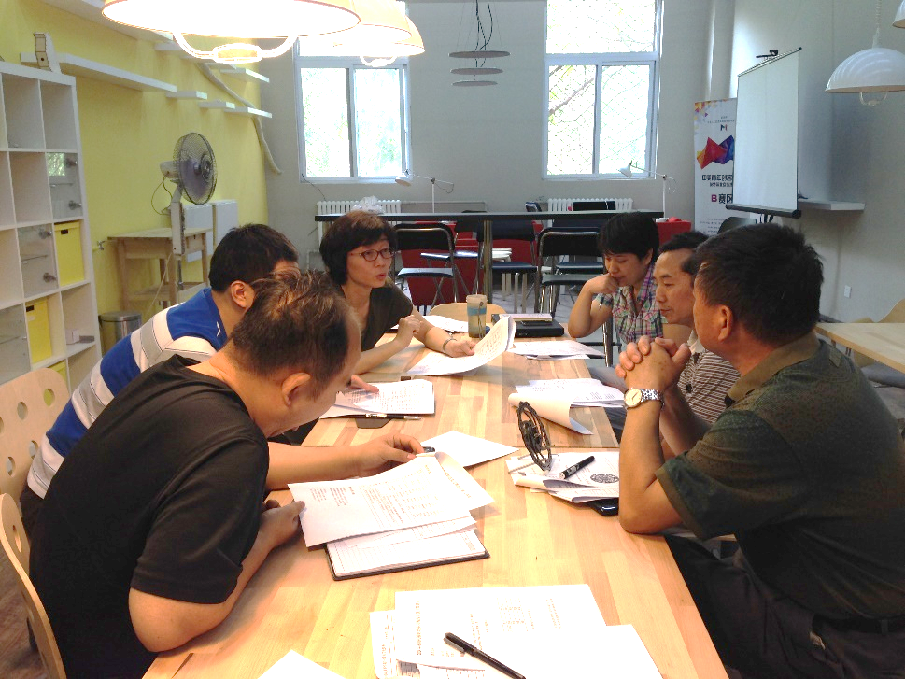
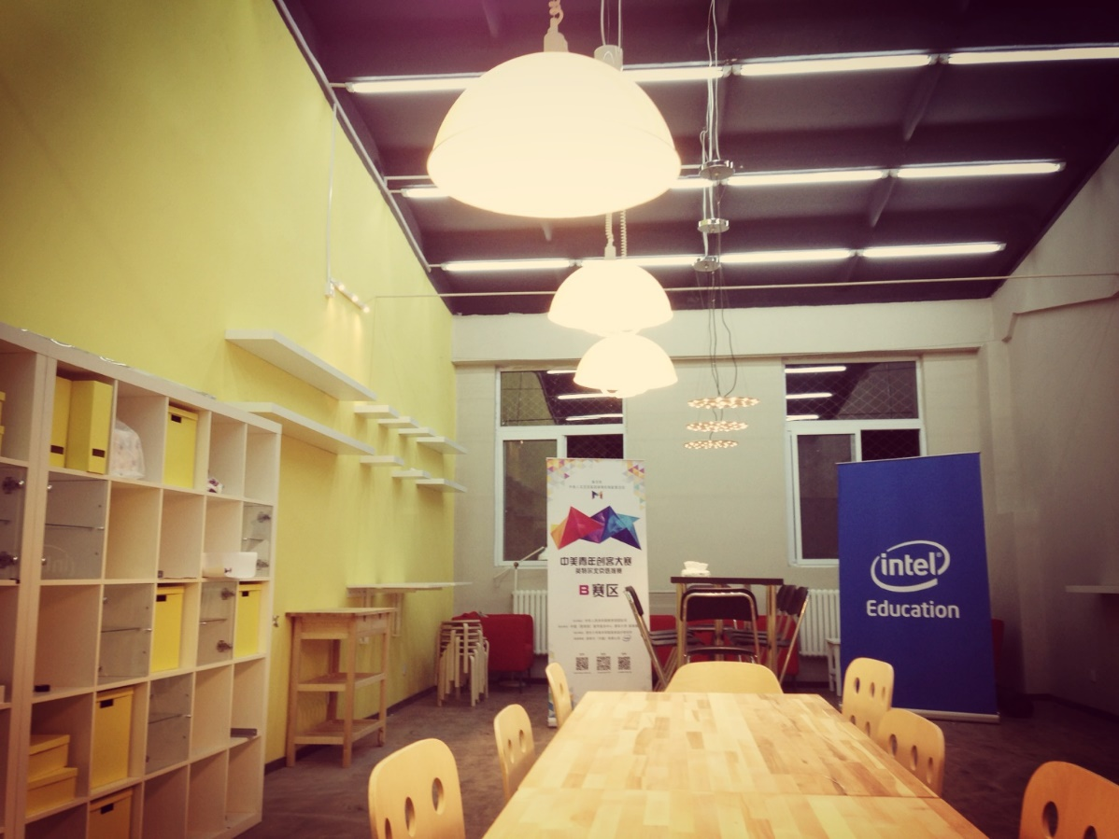
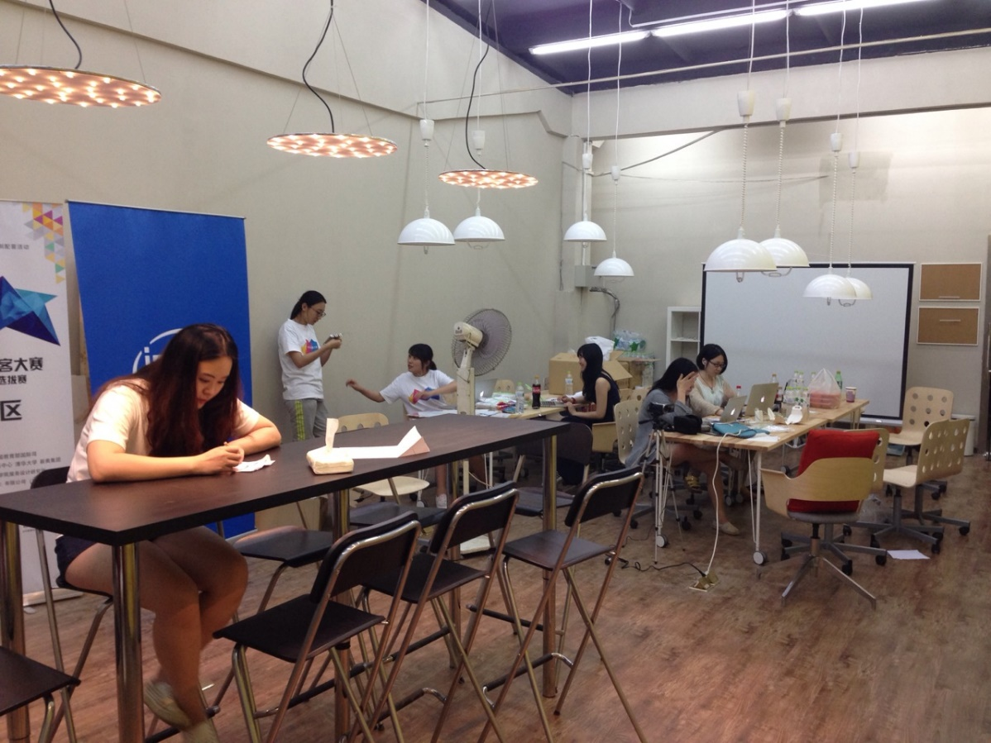
实体创客空间建设
60平米实体空间
已完成基本装修及家具布置
目前为半开放使用
中心统一管理
学生社团及对外活动开放申请使用
近期活动
训练中心创客活动开发
中美创客挑战赛事培训
空间使用机制
面向全中心及全校开放使用、提前在线预订
统一预约平台：166.111.198.37 -> 会议室预订
下阶段方案
完善预约制度
探索7x24全开放的可行性

Slide 4
课程及活动内容开发
开放智慧社区
多类型
在校师生
全球
产业人士
创客
群体
创新创意机制及平台
标准流程
度量衡
体系
实体资源
空间+设施
设备+人员
学科
专家
课程及活动形式——线上 + 线下
实体资源为载体
工程训练为基础
产品及结果导向活动为主轴
全球开放社区为外延
活动多方位发散
课程创新项目
创客主题培训
科技赛事
创客活动（创客马拉松，主题沙龙等）
中长期创客产品项目

Slide 5
智慧社区
技术资源委员会
可持续创客生态
各类志趣学生吞吐量
3000人/年
学科知识
战略顾问委员会
产业资讯
校外导师团/驻校创客
知识分享
同侪内容
媒体发布
筛选机制
课内创新
SRT项目
学生自组织机制
学生自媒体
记录机制
主题活动
产品开发
群体行为约束
活动运营经费
实验室集群
评价体系
数据安全管理工具
过程记录工具
推广与传播设施
跨学科交流工作空间
教师
生产设备
信息存储与计算
信息技术人员
实验技术人员
基础建设经费
多学科实验室
网络平台
志愿者/助研助教
基础创新素养
及技能训练空间
实体建设及保障梯队

Slide 6

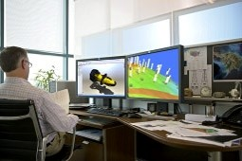
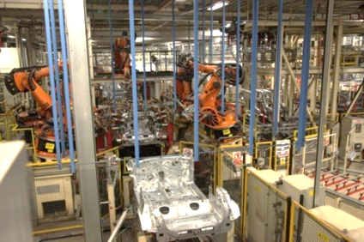
项目
团队
产品开发
培养系统创新
全球
制造战略
SRT项目
竞赛活动
工作坊
设计方法
项目与竞赛
训练应用创新
实验室
科研探究
协同素养
工程训练
课群
实用技能
模块课程
基础实践
融合微创新
*气泡大小代表覆盖人数
1小时 1天 1周 0.5学期 1学期 1学年 长期

Slide 7
课程及活动内容开发
工程训练课群——基础实践中的微创新
配合教改方案，翻转工程训练的主体，提升学生自主设计产品的空间
学生作品可持续性机制，为工程训练教学中的学生创意提供多种深入开发模式
创客项目
SRT项目
创业项目
实用技能模块课程
设计方法
知识共享
内容整理与媒体传播
活动成效评测
SRT项目
产品开发类项目
创客文化与活动模式类项目（《创客语境下的社会化制造》、《中日创客文化》两个项目待审批）

Slide 8
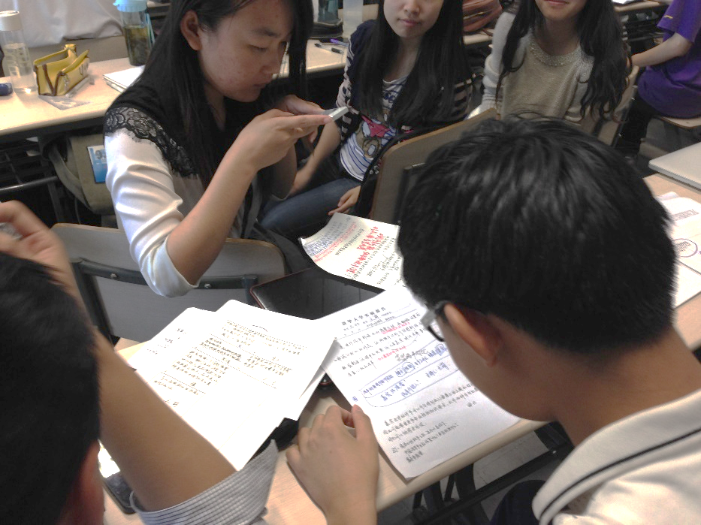
创客实用技能模块活动开发
635过程（纸上头脑风暴）
德国教授Bernd Rohrbach1968年提出的设计方法，过程能够让小组讨论中每个人的意见得以发表并为其他全部成员评审，最终汇总为团队结论
三次实际测试
总体情况见右表
中心参与人员
徐伟国老师、卢达溶老师等
贾以博、季宇超、邹立峰、赵萌、马运、杜少轩等
测试问题记录
缺少介绍635设计过程的材料
需要印制A1尺寸的模板
需要A1尺寸的桌面实施设计过程
 | 讨论主题 | 参与人员 | 人数 | 备注
2014.5.12 | 课程项目展示 | 本科生 | 65 | 《工业生产概论》
2014.5.14 | 绿色电子产品 | 初中生 | 6 | 绿色电子大赛
2014.6.4 | 暑期实习产品 | 训练中心教工 | 6 | -

Slide 9
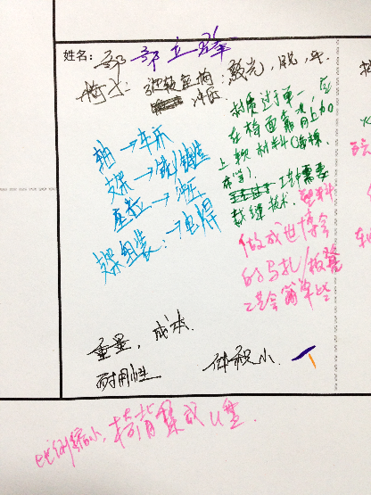
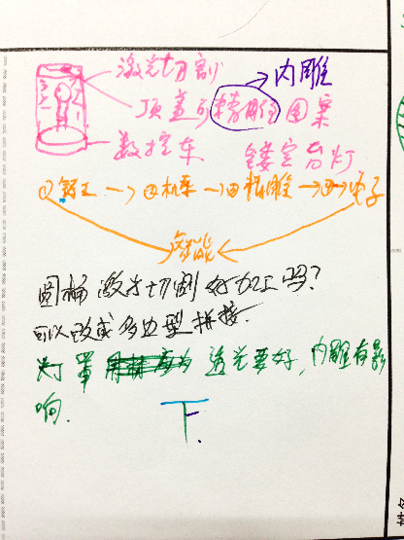
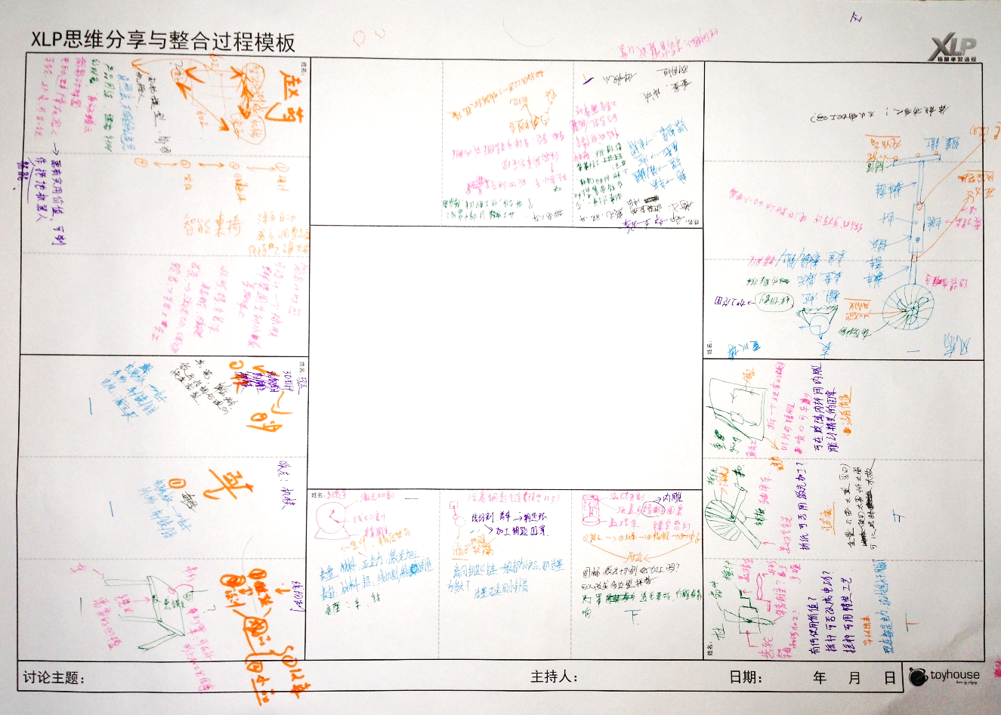
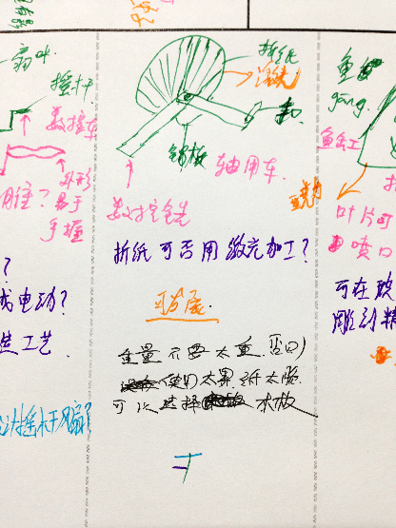
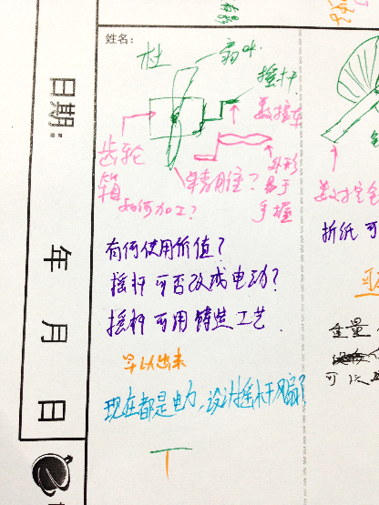
635模板及方法说明

Slide 10
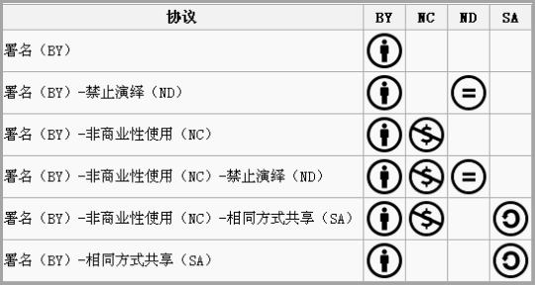
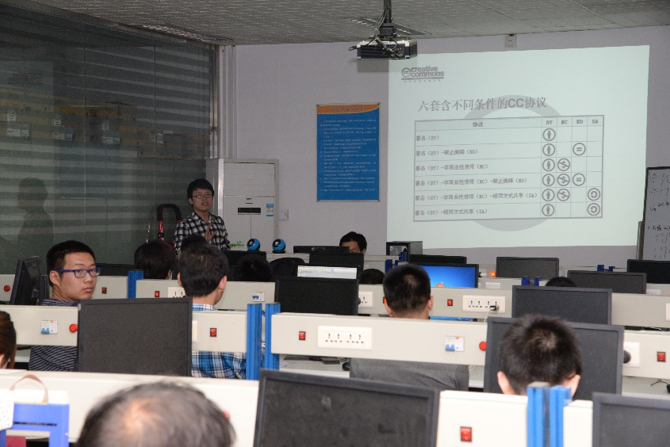
知识共享及产品制作指南专题
知识共享协议（Creative Commons）
署名、非商业、禁止演绎、相同方式
Instructables模式
CC协议仅适用于保护著作权
产品功能、设计等实体内容可以通过制作指南或教程，转化为著作
该著作即为对应与产品的受保护内容
测试问题记录
需要一套产品共享传播所需要的模板
需要一套易于理解的各类共享协议介绍

Slide 11
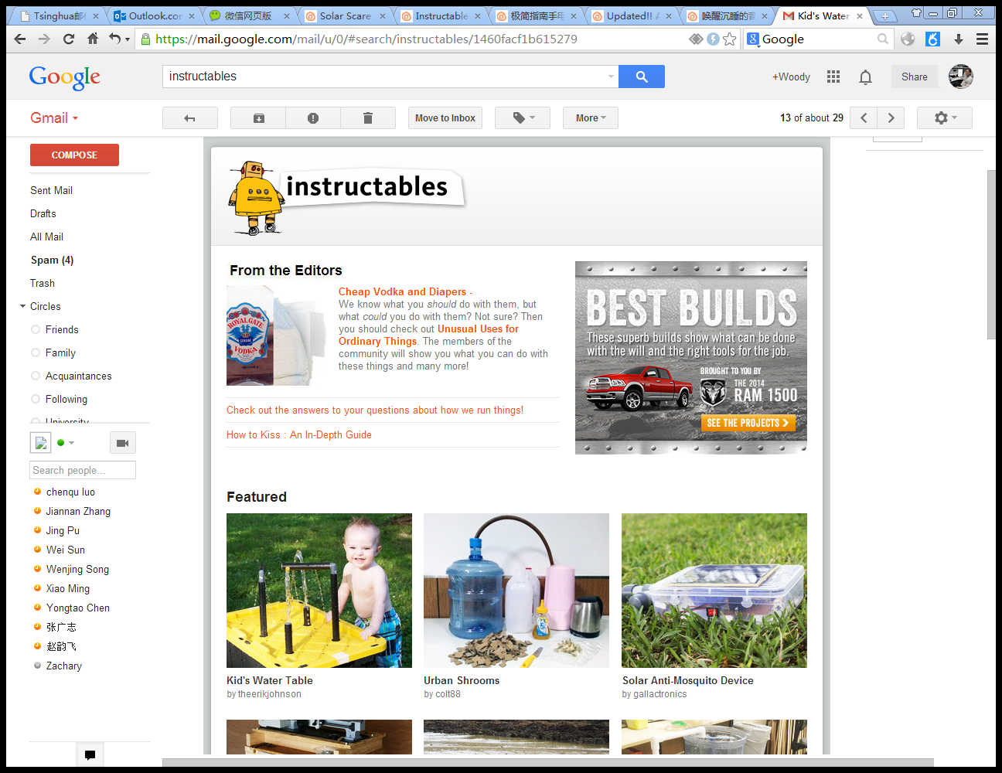
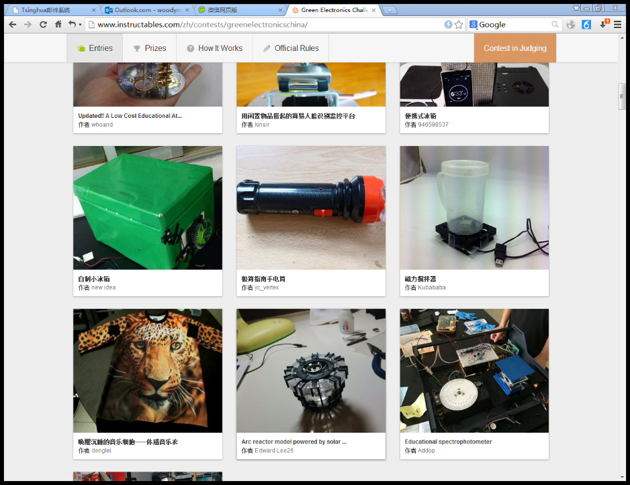
内容整理发布与传播共享
多种形式的项目表达方式
介绍手册
商业计划书
制作指导手册
Instructables——中美绿色电子创客挑战
项目背景
所需材料
制作步骤
成果演示
清华本科生项目决赛获优胜奖

Slide 12
个人特质评测专题
DISC个性测验
D-支配性、I-影响性、S-稳定性、C-谨慎性
个人基本信息 + 24道判断题
通过实际使用DISC测评问卷来分析职业性格，得出结论。考察过程中问卷使用是否顺利
测试问题记录
问卷简体中文版需要尽快上线（内容已经更新）
问卷中包含的职业需要尽快翻译（尚待解决）
 | 最符合 | 最不符合
A. 避免犯错
B. 不愿承认自己失败
C. 对他人有显著的影响力
D. 平易近人
题目样例

Slide 13
课程协作平台
平台需求
任务派发
项目进度管理
团队日程管理
文档共享及版本控制
平台属性
轻量化
适用于在校创新类项目
过程跟踪完善
项目可向高级别系统迁移
项目管理系统
Teambition
ColorWork
勤哲Excel服务器
企业级PDM
ExTech
CAXA
文件管理
GitLab
SeaFile
OwnCloud

Slide 14
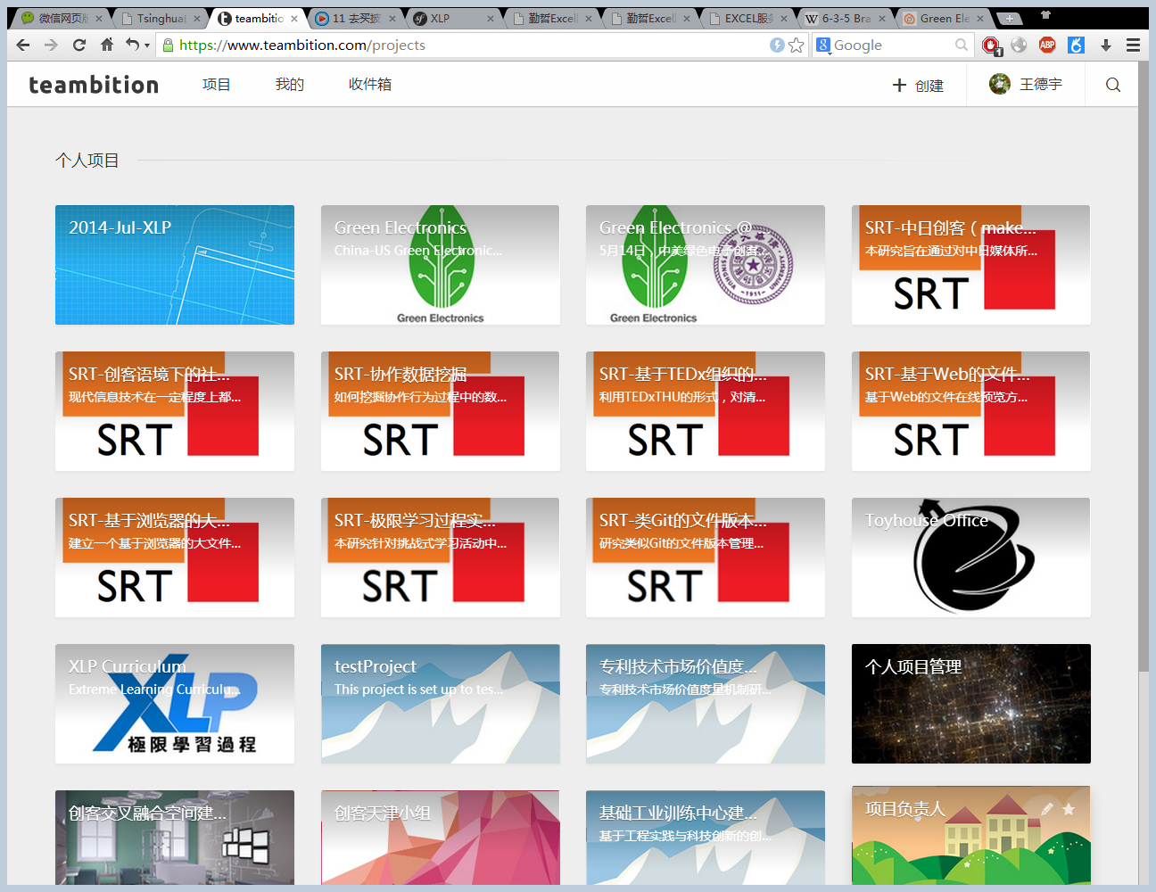
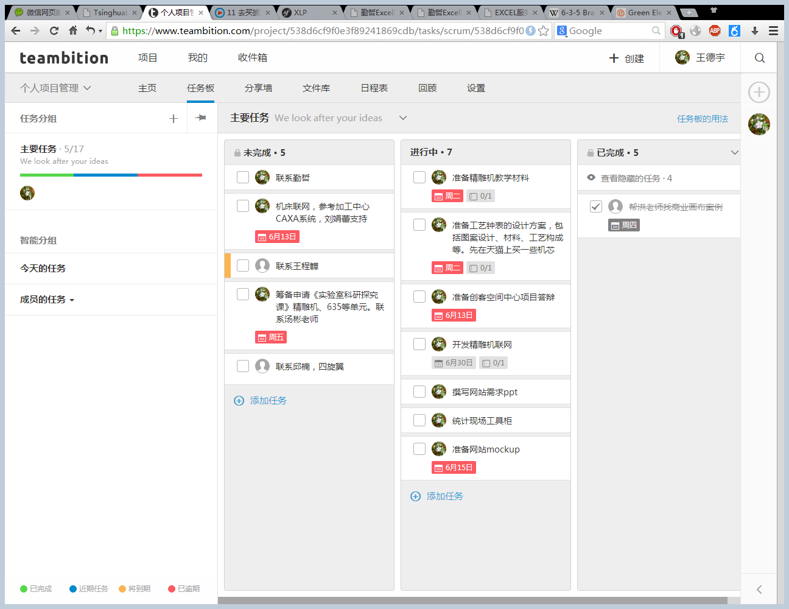
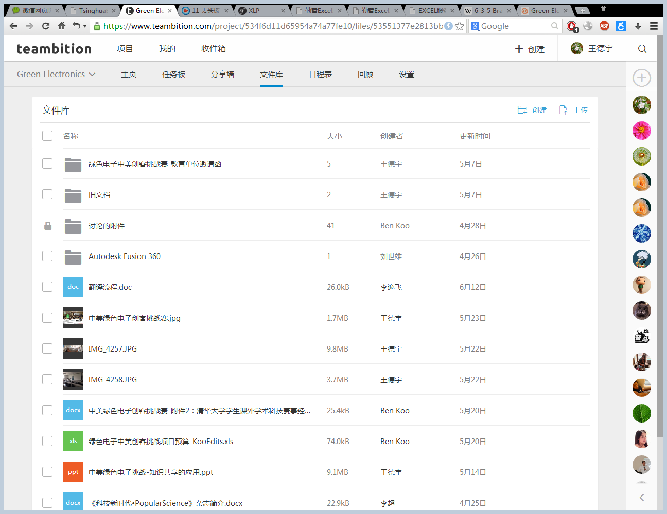
项目管理平台
Teambition
以项目为导向
面向初创团队、短期项目
国内开发
功能
任务派发 完善
项目进度管理 完善
团队日程管理 无日历视图
文档共享 有
版本控制 无
移动客户端 完善

Slide 15
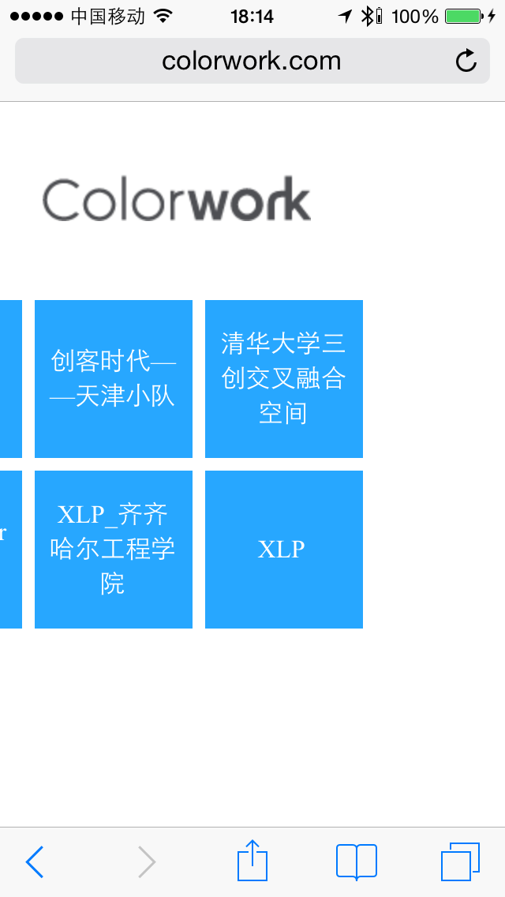
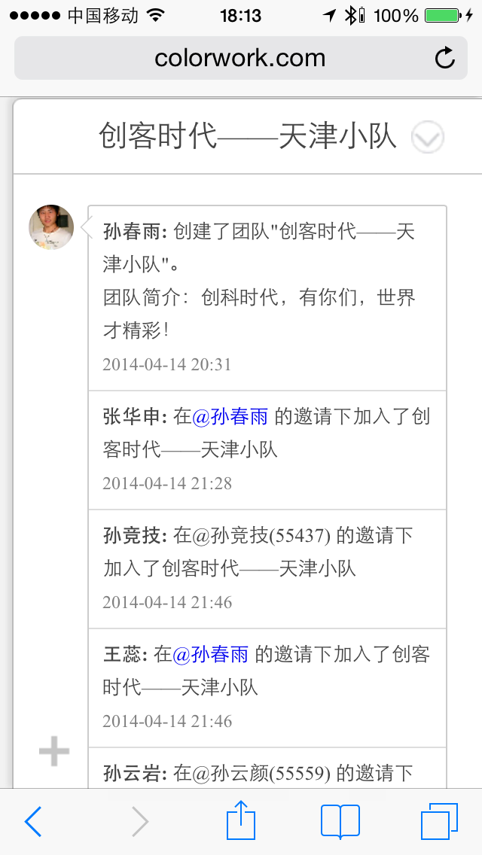
项目管理平台
Colorwork
以团队为导向
面向初创团队、短期活动
国内（清华校友）开发
功能
任务派发 微博式
项目进度管理 事件堆栈式
团队日程管理 事件式
文档共享 有
版本控制 无
移动客户端 旧版本

Slide 16
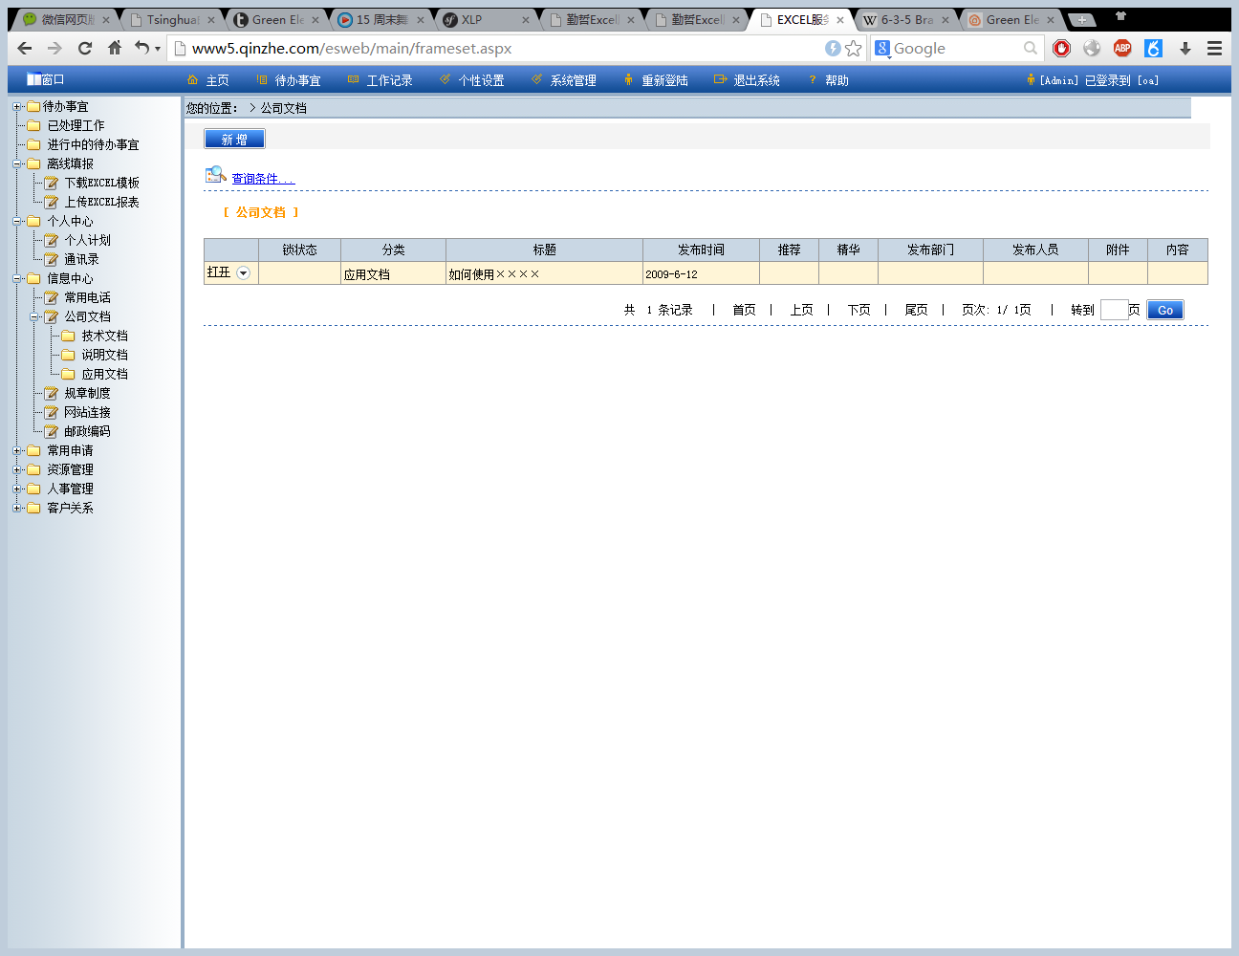
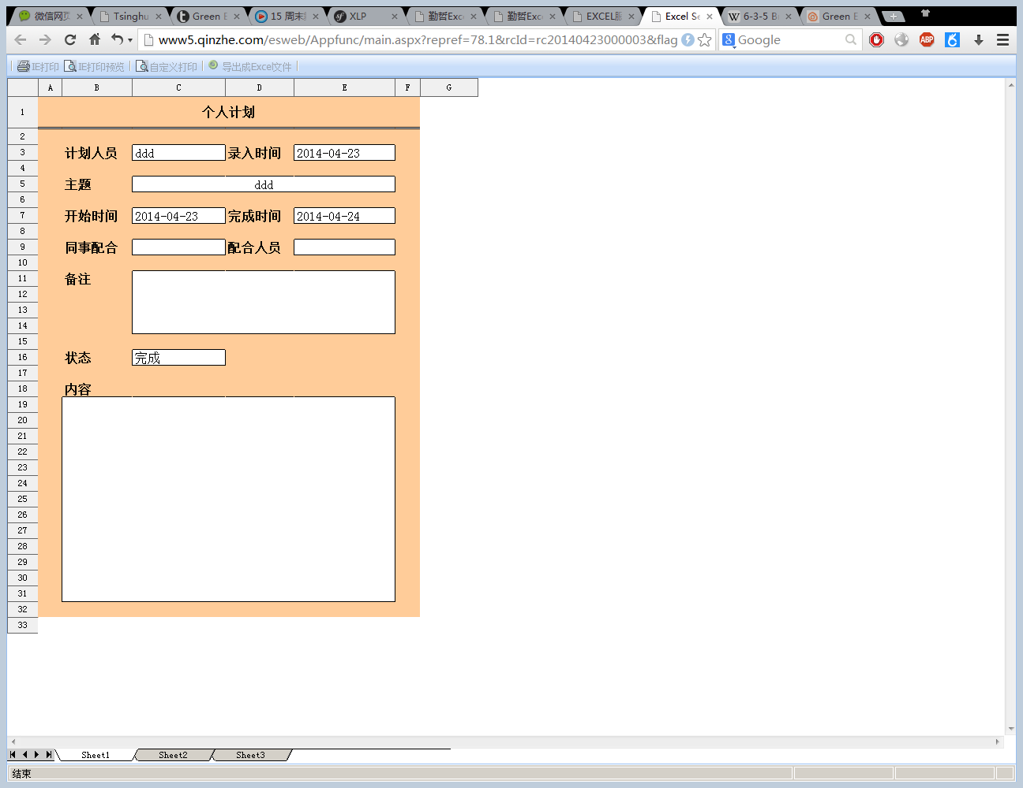
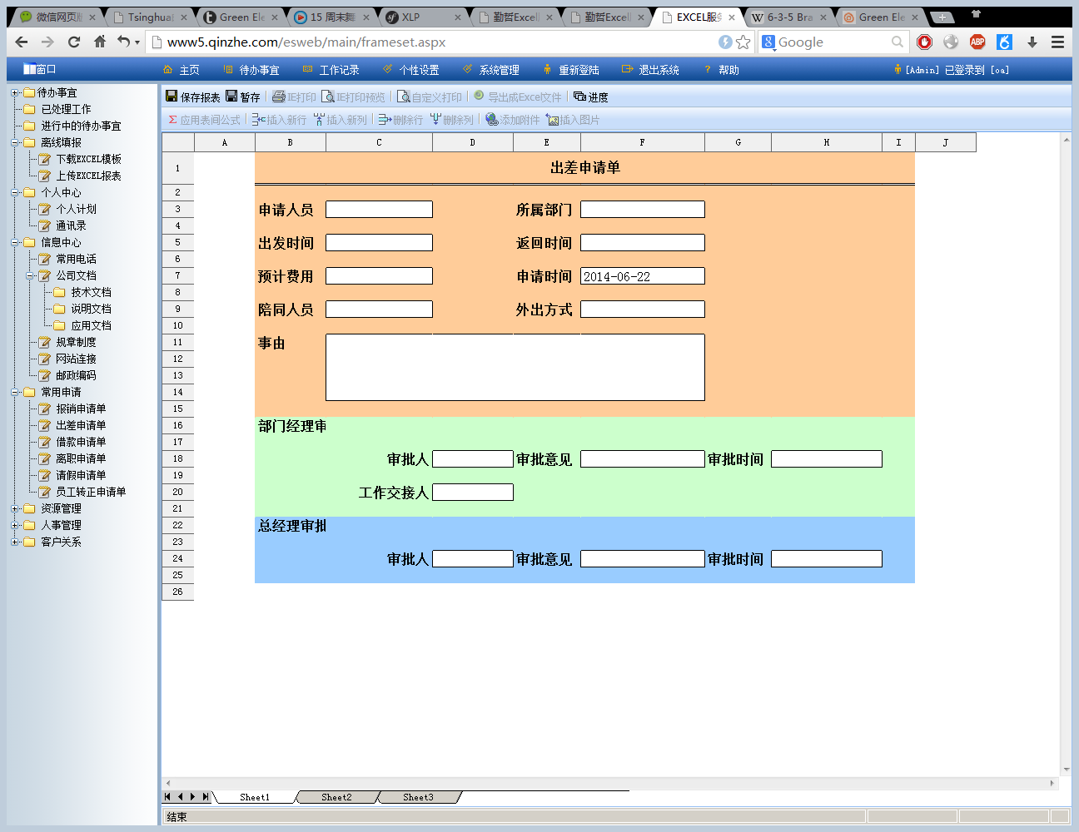
项目管理平台
勤哲Excel服务器
面向企业各类业务流程
国内开发
基于Excel表单
特点
表单式填报、管理、查看
数据格式受限，富媒体难管理
界面Excel痕迹重

Slide 17
下阶段规划
2014.6-8 进一步完善空间运行模式、课程架构、设计课程内容
6.30-9.21 暑期实习结合的创客文化活动（以线上为主）
6.30-9.21 在线平台选型及开发
7.1-9.1 开源生态与创客文化
2014.9 筹备空间发布仪式及周边推广活动
9.22-10.3 三创空间校园推广活动（路演、创客文化节等）
10.6-10.10 空间揭幕仪式
2014.9-12 组织三创及创客活动
9.22-9.26 邀请首批驻校创客
9.29-10.10 开源技术与知识共享讲座
2014.10-12 结合热点话题和热门产业，设计主题项目，吸引学生参与
11.01 首批驻校创客进驻

Slide 18
感谢各位老师的支持！

